Slide 1
CC3201-1 Bases de Datos Otoño 2019 Clase 2: Modelo Relacional / Entidad-Relación
Aidan Hogan
aidhog@gmail.com

Slide 2
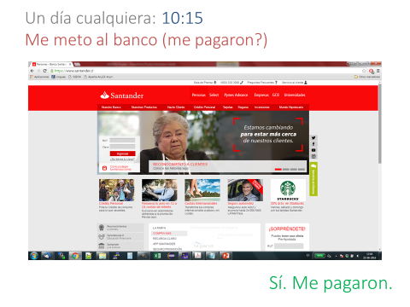
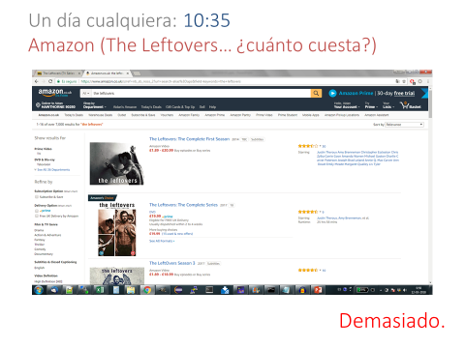
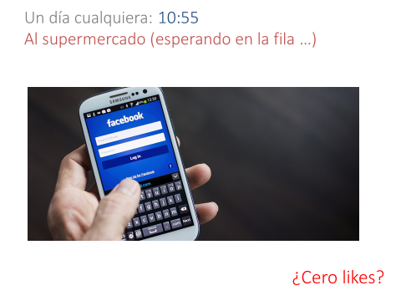
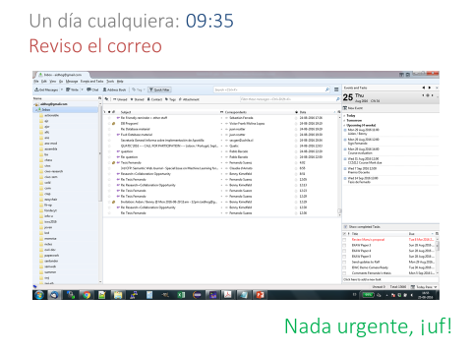
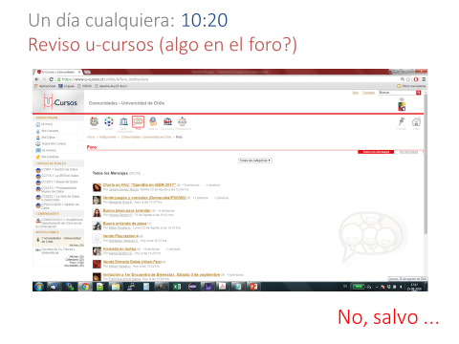
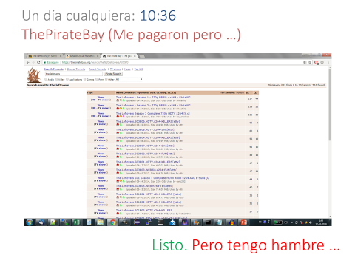
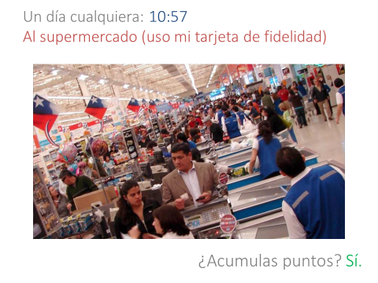
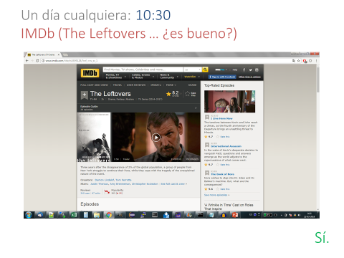
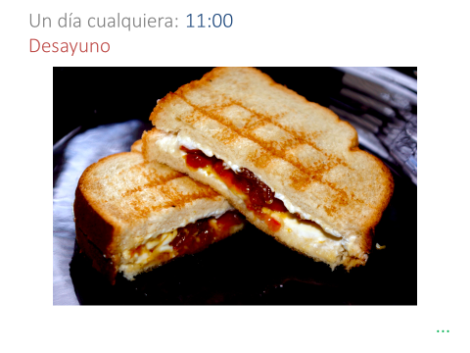
Todo el mundo tiene la necesidad de manejar datos

Slide 3
Modelos de Datos
Sección 1.5 | Ramakrishnan / Gehrke

Slide 4
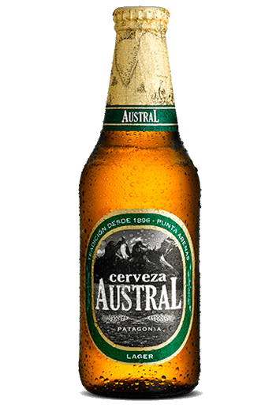
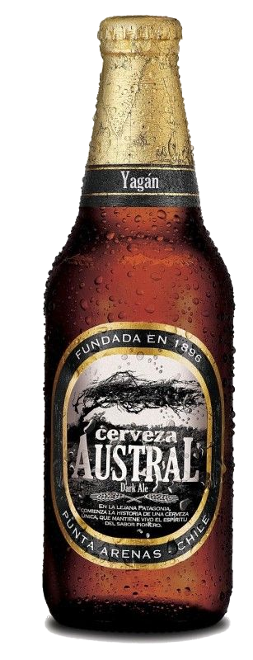
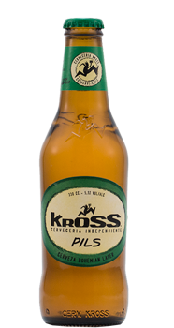
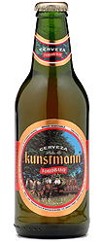
Modelos de cervezas

Slide 5
Modelo de datos (árbol/jerarquía)
¿Algún problema aquí?

Slide 6
Modelo de datos (árbol/jerarquía)

Slide 7
Modelo de datos (árbol/jerarquía)

Slide 8
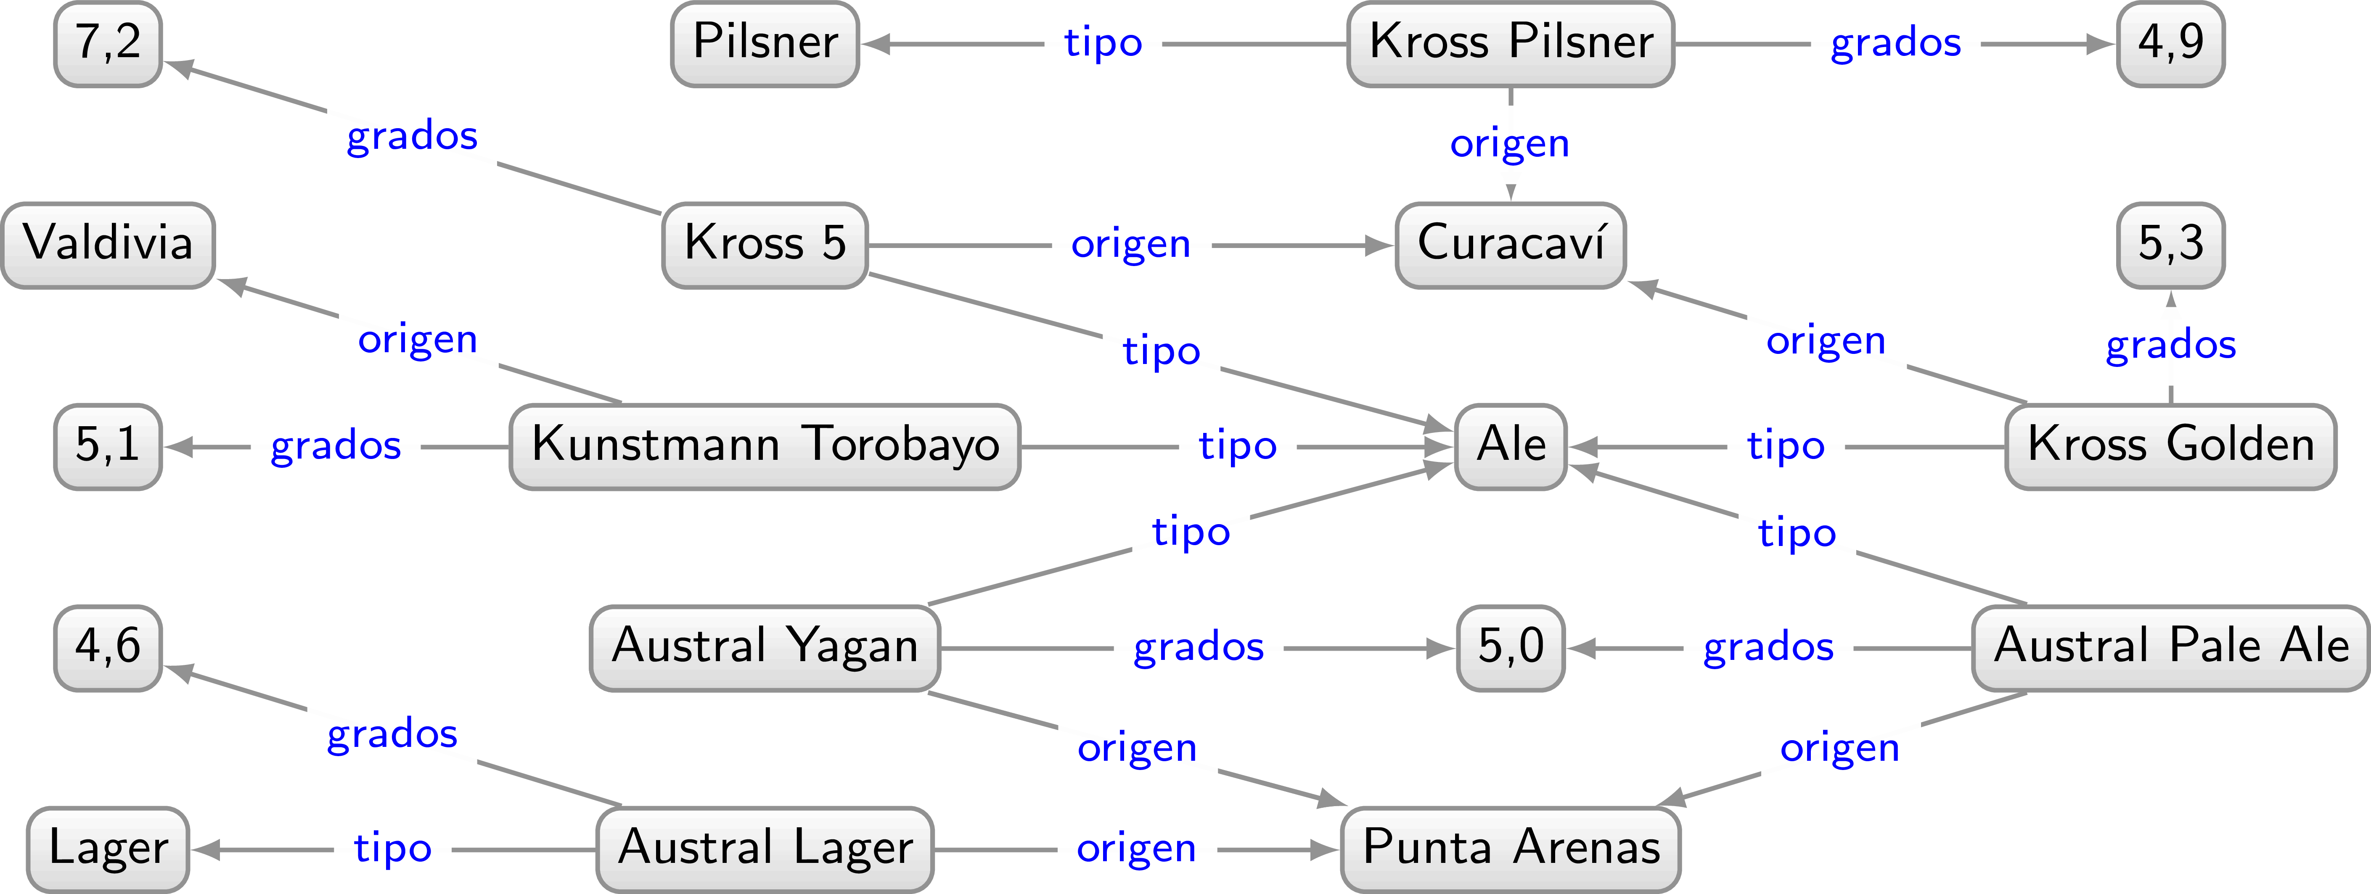
Modelo de datos (grafo)

Slide 9
Modelo de datos (grafo)

Slide 10
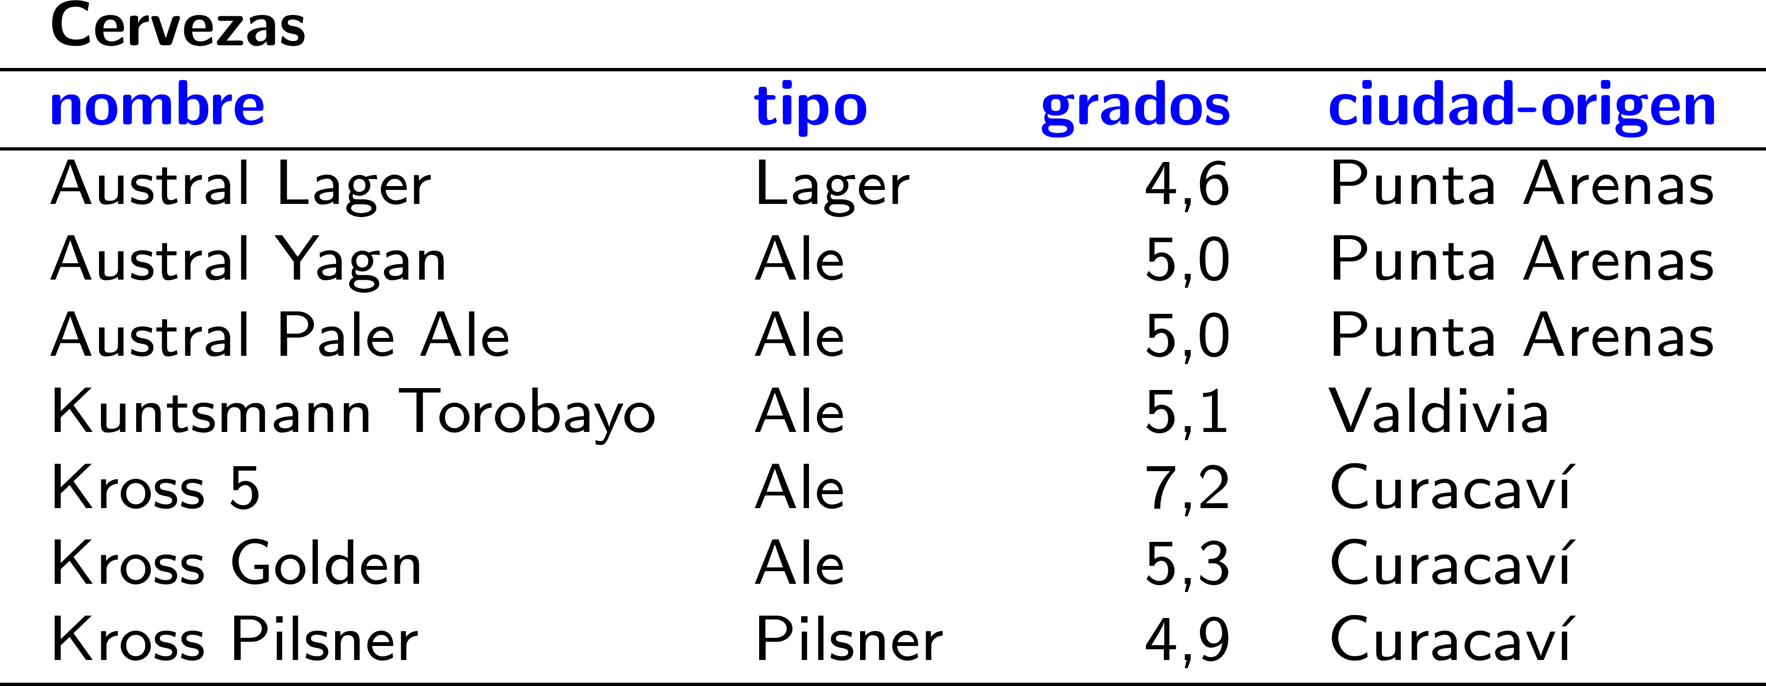
Modelo de datos (tabla)

Slide 11
Modelo de datos (tabla)

Slide 12
Diferentes modelos de datos tienen diferentes fortalezas y debilidades

Slide 13
Pero el modelo (formal) más establecido es el del modelo relacional

Slide 14
El Modelo Relacional

Slide 15
Modelo Relacional
Formalizado por
Edgar F. Codd (IBM)
en 1969

Slide 16
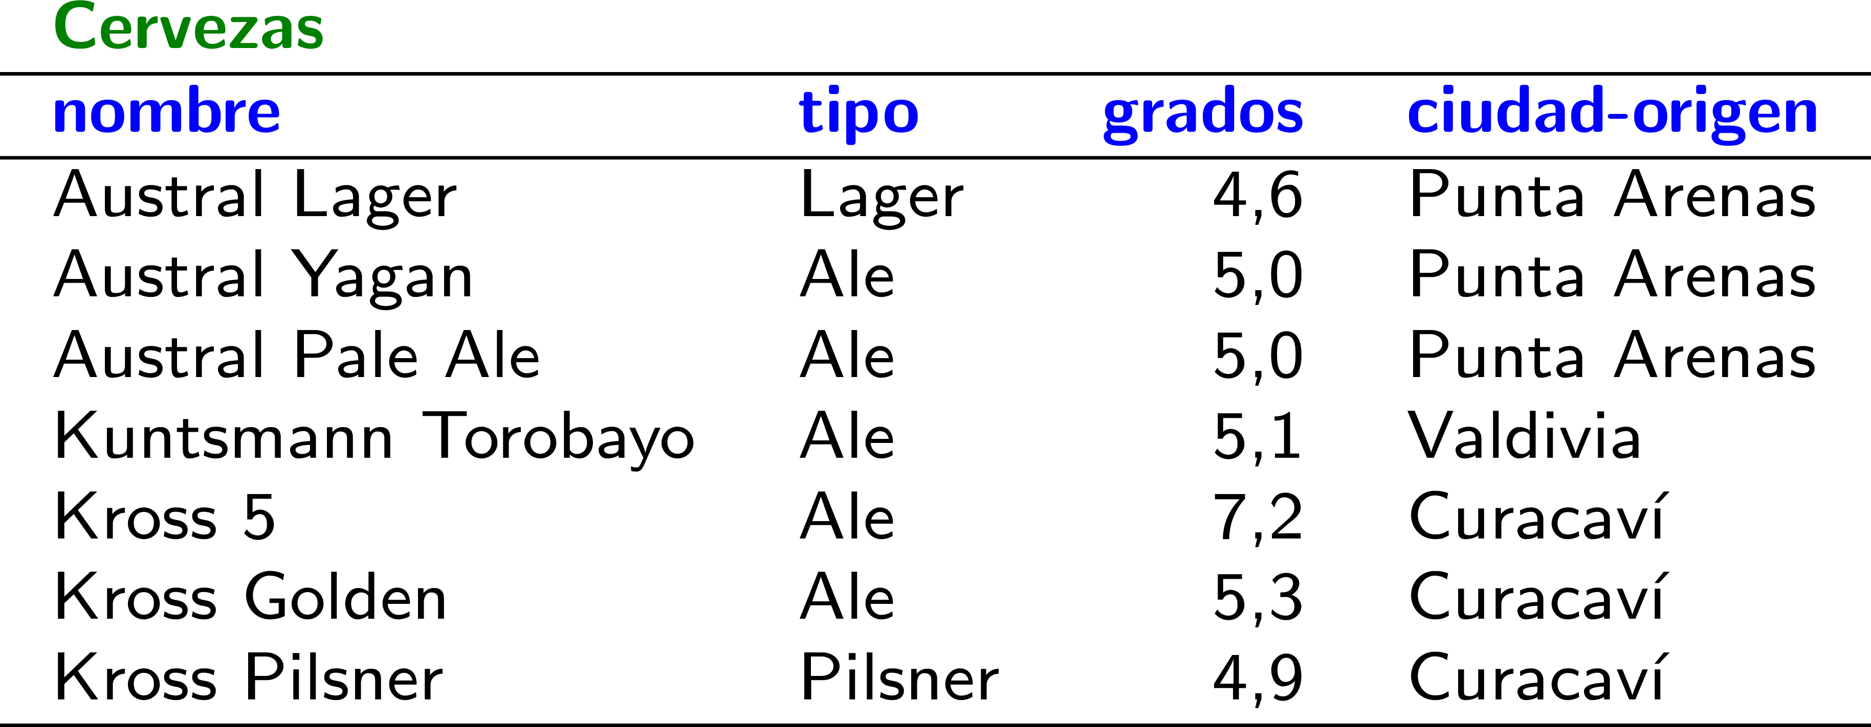
Modelo Relacional: Conceptos
Relación: A cada tabla, la llamamos una relación
En este caso: Cervezas
Atributo: A cada columna, la llamamos un atributo
En este caso: nombre, tipo, grados, ciudad-origen
Tupla: A cada fila, la llamamos una tupla
En este caso, p.ej.,

Slide 17
Modelo Relacional: Esquema
Para denominar una relación con sus atributos …
Un esquema es un conjunto de relaciones:

Slide 18
Modelo Relacional: Esquema
¿La repetición de los nombres de atributos
… es un problema?
No, pero si fuera, podríamos desambiguar (implícitamente) cada atributo usando el nombre de la relación:

Slide 19
Modelo Relacional: Dominio
Asumimos que cada atributo tiene un dominio:

Slide 20
Modelo Relacional: Instancia
Una instancia de un esquema es un conjunto de tuplas para cada relación de ese esquema

Slide 21
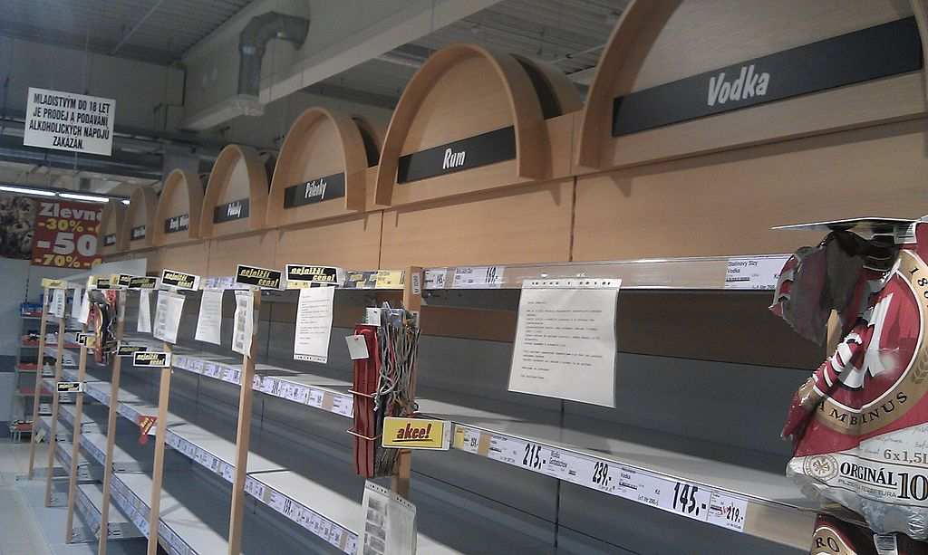
Modelo Relacional: Instancia
el conjunto puede ser vacío

Slide 22
Modelo Relacional: Instancia
Una instancia de un esquema es un conjunto de tuplas para cada relación de ese esquema
¿Cuáles son las consecuencias de esta definición?
No hay orden en las filas
No se puede tener filas duplicadas
(SQL hace algo diferente)

Slide 23
Modelo Relacional: Instancia

Slide 24
Modelo Relacional: Restricciones
Restricciones (de integridad):
son restricciones formales
que imponemos a un esquema
que todas sus instancias
deben satisfacer

Slide 25
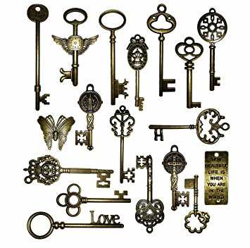
Modelo Relacional: Restricciones (Llaves)

Slide 26
Modelo Relacional: Restricciones (Llaves)
Un conjunto de atributos de una relación
forma una súper llave
si no permitimos que existan
dos (o más) tuplas para esa relación
con los mismos valores
en todos los atributos de la llave

Slide 27
Modelo Relacional: Restricciones (Llaves)
¿Una súper llave?

Slide 28
Modelo Relacional: Restricciones (Llaves)
¿Entonces la siguiente es
una súper llave?
Sí.

Slide 29
Modelo Relacional: Restricciones (Llaves)
¿Ok, entonces la siguiente es
una súper llave?
No.

Slide 30
Modelo Relacional: Restricciones (Llaves)
Un conjunto de atributos de una relación
forma una llave candidata
si es una súper llave
y no hay un subconjunto propio de esos atributos
que es una súper llave

Slide 31
Modelo Relacional: Restricciones (Llaves)
¿Cuál es la llave candidata
más natural aquí?

Slide 32
Modelo Relacional: Restricciones (Llaves)
¿Entonces la siguiente es
una llave candidata?
¡No! Es una súper llave pero hay un subconjunto propio que es una súper llave.
Entonces no es una llave candidata.

Slide 33
Modelo Relacional: Restricciones (Llaves)
¿Hay otra llave candidata?
No.
… no es una llave candidata.

Slide 34
Modelo Relacional: Restricciones (Llaves)
¿Cuál es la llave candidata aquí?
¿Algún problema aquí?

Slide 35
Modelo Relacional: Restricciones (Llaves)
¿Cuál es la llave candidata aquí?
La llave candidata podría ser también …
¡Una llave es una restricción definida,
no es una descripción de los datos actuales!

Slide 36
Modelo Relacional: Restricciones (Llaves)
¿Es una instancia del esquema?
No.

Slide 37
Modelo Relacional: Restricciones (Llaves)
¿Intuitivamente, hay otra llave candidata?
Probablemente …
… o puede ser …
(si no tenemos un tipo como Gengis Kan)

Slide 38
Modelo Relacional: Restricciones (Llaves)
Una súper-llave identifica cada fila; p.ej.:
Una llave candidata es una súper llave mínima; p.ej.:
Se escogerá una de las llaves candidatas como llave primaria:

Slide 39
Modelo Relacional: Restricciones (Dependencias funcionales)
Dada una relación
y dos conjuntos de atributos X, Y
X determina funcionalmente Y
si y solo si
cada valor de X en la relación
tiene asociado un solo valor de Y

Slide 40
Modelo Relacional: Restricciones (Dependencias funcionales)
¿Hay una dependencia funcional aquí?

Slide 41
Modelo Relacional: Restricciones (Dependencias funcionales)
¿Es una dependencia funcional?
¡No!

Slide 42
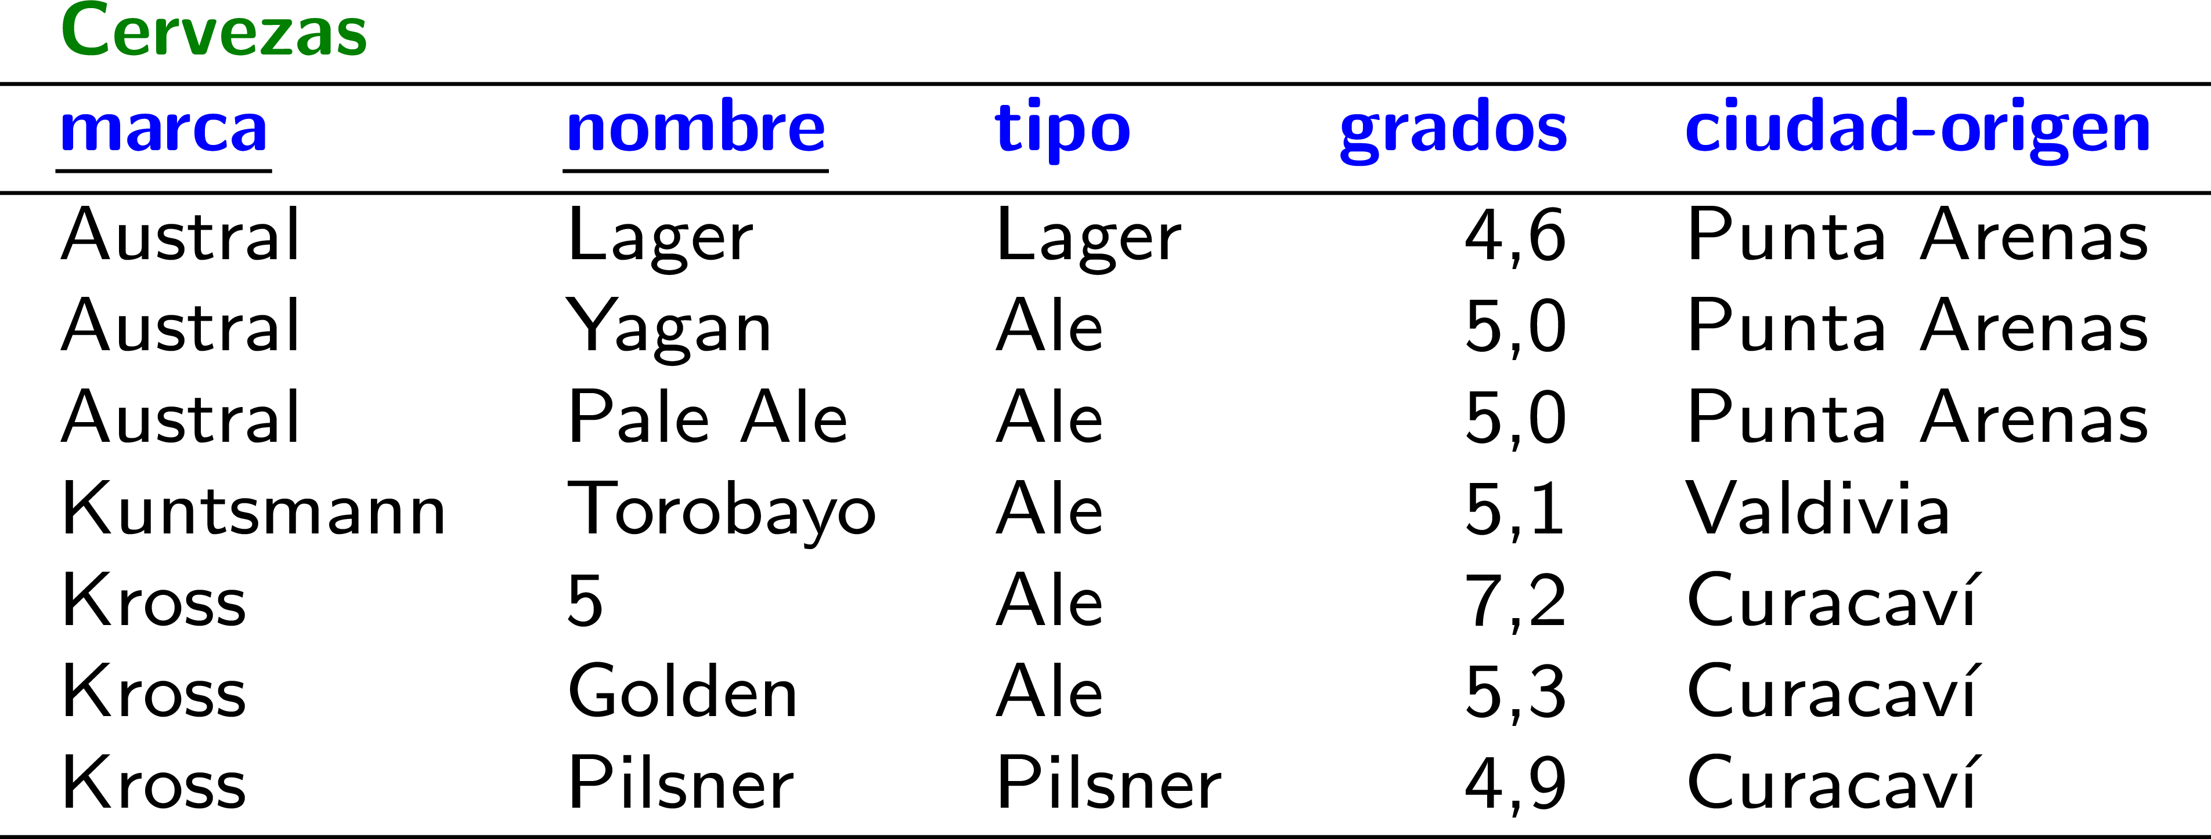
Modelo Relacional: Restricciones (Dependencias funcionales)
¿Hay una dependencia funcional aquí
usando la llave primaria (a la izquierda)?

Slide 43
Modelo Relacional: Restricciones (Dependencias funcionales)
Una llave (súper o candidata)
de una relación
determina funcionalmente
todos los atributos
de la relación

Slide 44
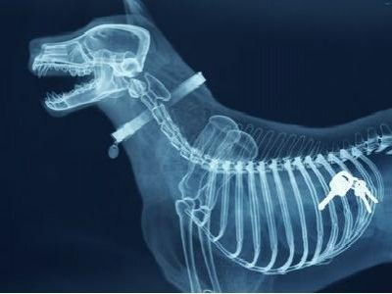
Modelo Relacional: Restricciones (Dependencias funcionales)
¿Cómo podemos encontrar las llaves candidatas
usando las dependencias funcionales?
Además, si la parte izquierda es mínima en este respecto, es …
una llave candidata.
Si la parte derecha contiene todos los atributos,
la parte izquierda es …
una súper llave.

Slide 45
Un problema con el vino

Slide 46
Modelo Relacional: Restricciones
¿Cuál es la llave primaria más natural?
(Hay que pensar en el futuro también)
¿ ?
¿Cómo podemos solucionar
este problema?

Slide 47
Modelo Relacional: Restricciones
¿Cuál es la llave primaria más natural?
(Hay que pensar en el futuro también)
¿ ?
¿Cómo podemos solucionar este problema?
¿Cómo podemos solucionar
este problema?

Slide 48
Solución 1: ¿Un nombre de vino más especifico?

Slide 49
Solución 2: ¿Un atributo nuevo: id? (¿p.ej., el código de barras?)

Slide 50
Solución 3: ¿Una tabla “En-Stock” para vino y cerveza?

Slide 51
Solución 4: ¿Combinemos las tablas?

Slide 52
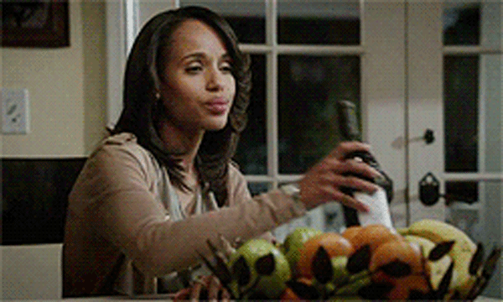
Solución 5: ¿Tomar todo el vino en stock?

Slide 53
¿Podemos evitar este tipo de problema?
¿Cómo podemos solucionar
este problema?

Slide 54
Diseño conceptual: el diagrama Entidad–Relación
Capítulo 2 | Ramakrishnan / Gehrke

Slide 55
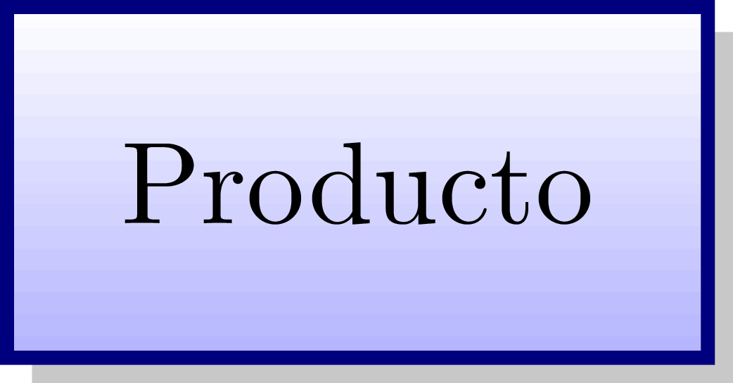
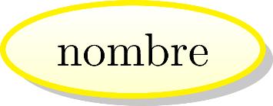
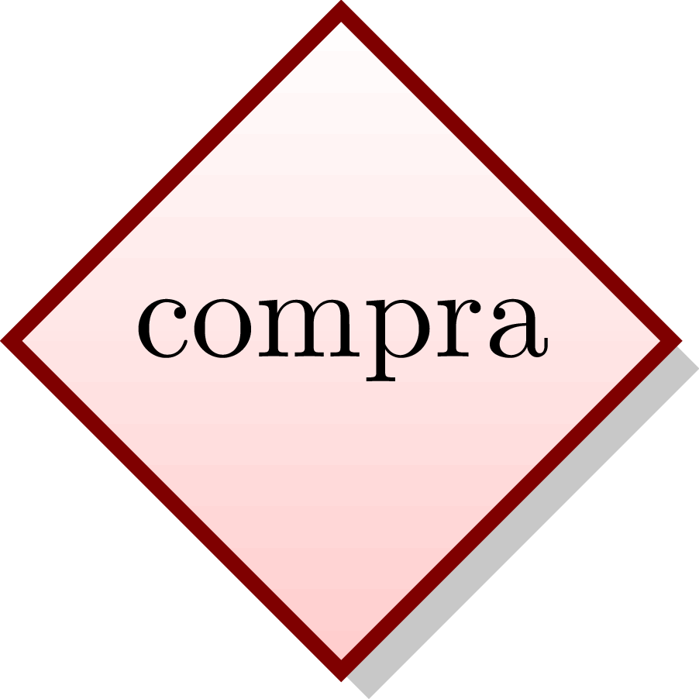
Una pregunta más general: Conceptualmente: ¿qué estamos describiendo?
Entidades:
Atributos de entidades:
Relaciones entre entidades:

Slide 56
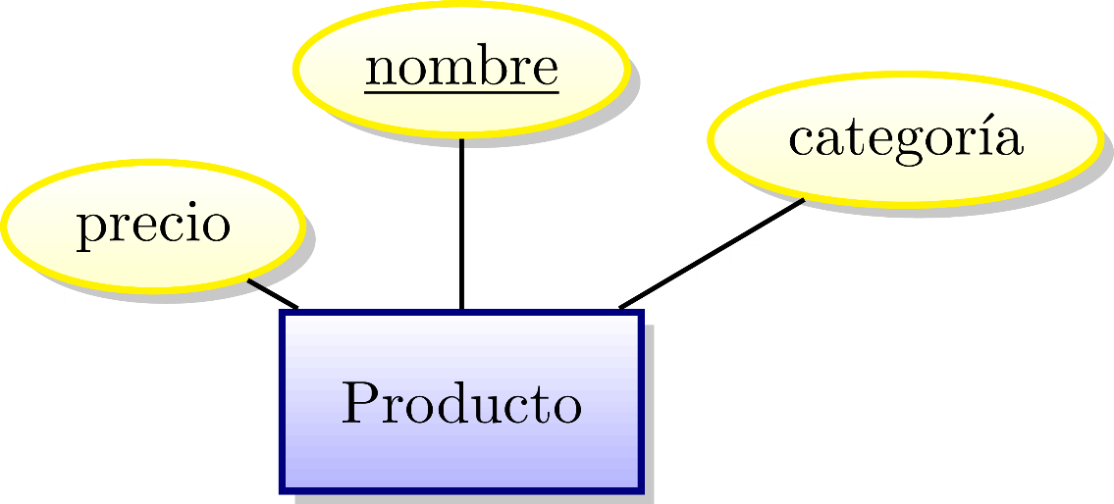
Diagramas: Entidad–Relación (ER)

Slide 57
ER: Llaves (son obligatorias para cada entidad)

Slide 58
ER: Relaciones Binarias (Dos entidades relacionadas)

Slide 59
ER: Relaciones Binarias (Dos entidades relacionadas)

Slide 60
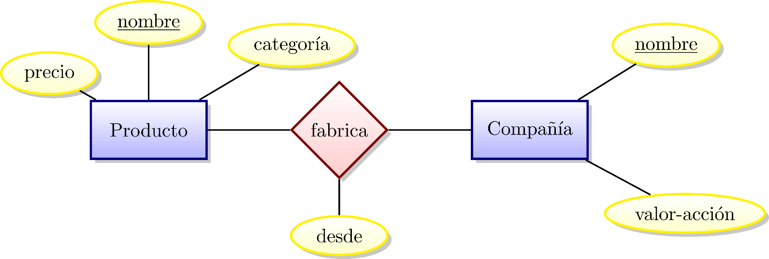
ER: Relaciones Binarias Atributos de Relaciones
Relaciones tienen
atributos descriptivos
(no se pueden usarlos como parte de una llave)

Slide 61
ER: Relaciones Binarias: Multiplicidad de relaciones
n a n:
n a 0 o 1:
0 o 1 a n:
0 o 1 a 0 o 1:
n significa 0 o más

Slide 62
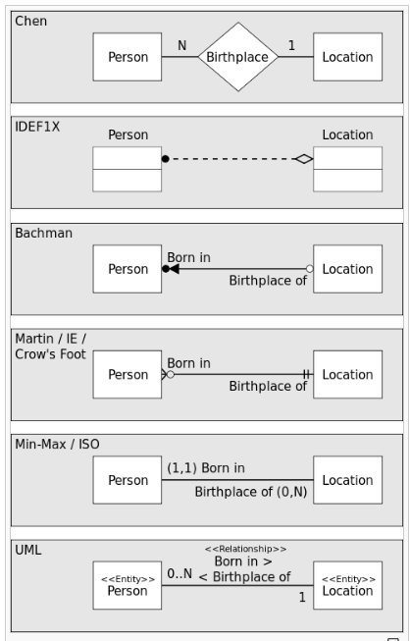
De hecho, hay muchas convenciones
Según Wikipedia:

Slide 63
Pero sólo utilizaremos esta convención:
Un Producto se fabrica por como máximo una Compañía
Una Compañía puede fabricar varios Productos
No significa que hay solo 0 o 1 Compañía.
Significa que un Producto se fabrica por 0 o 1 Compañía.

Slide 64
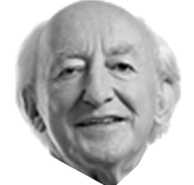
Las flechas son difíciles de recordar, pero ...
Dice que un ciudadano puede tener al máximo un presidente
(Si consideráramos personas con dos ciudadanías, no aplicaría)

Slide 65
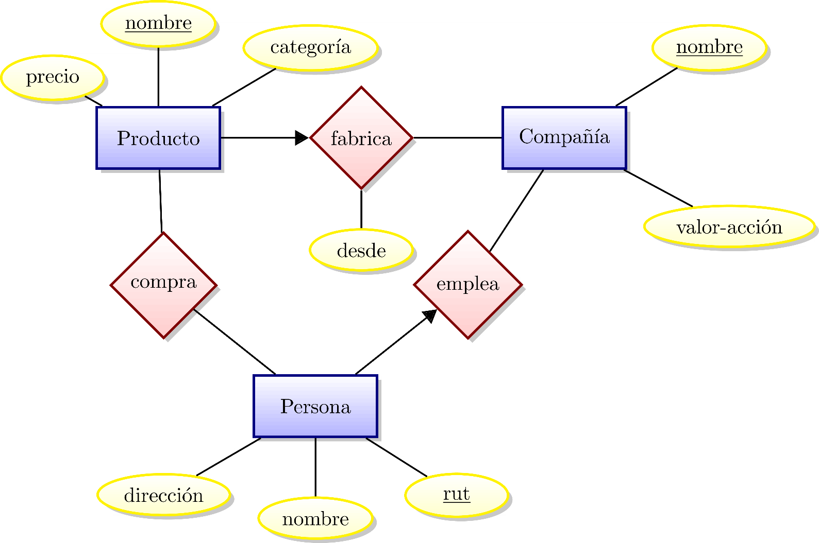
ER: Relaciones Binarias (Dos entidades relacionadas)
Siempre a 1
1 a 1 (e.g., rut)
n a 1 (e.g., categoría)
¿Multiplicidad de atributos?

Slide 66
Diagrama Entidad–Relación: relaciones múltiples
Capítulo 2 | Ramakrishnan / Gehrke

Slide 67
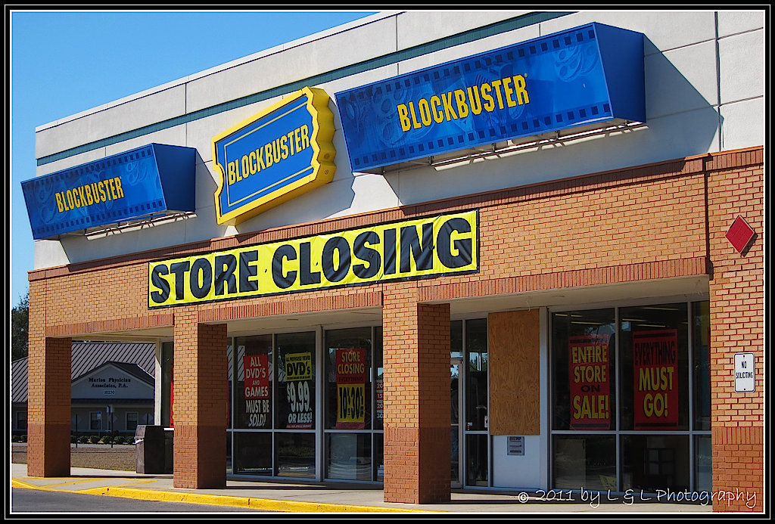
ER: Relaciones
¿Cómo se puede modelar un alquiler que involucra Personas, Películas y Locales de Videos?

Slide 68
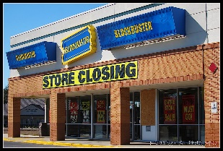
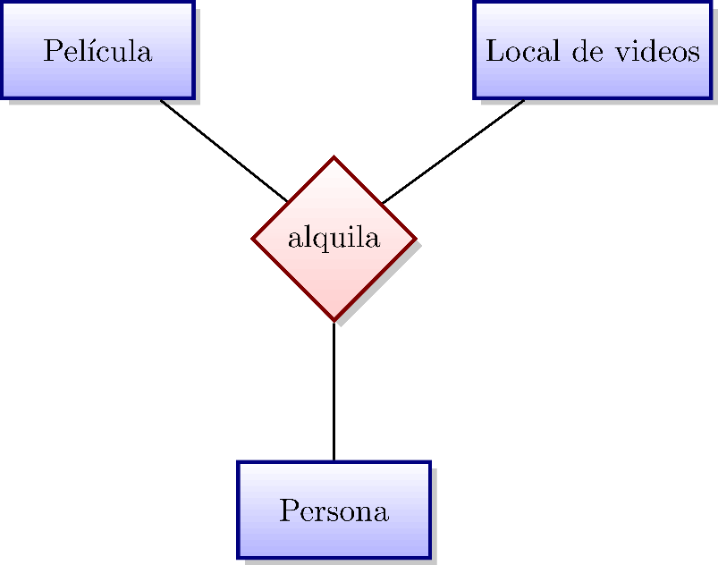
ER: Relaciones Múltiples
¿Cómo se puede modelar un alquiler que involucra Personas, Películas y Locales de Videos?

Slide 69
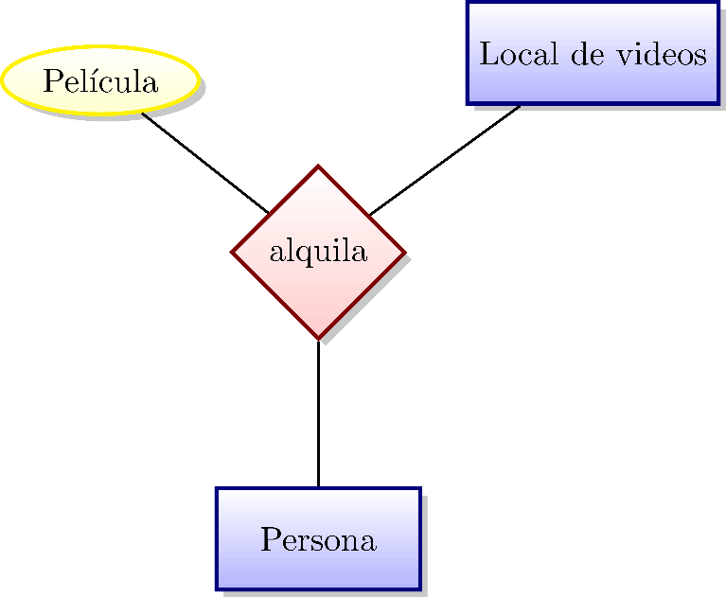
ER: Relaciones Múltiples
¿Por qué no un atributo?
Relaciones tienen
atributos descriptivos
(no se puede usarlos como parte de una llave)
Si Película no es un “valor simple” (tiene varios atributos)
y/o si se necesita Película en la llave de la relación

Slide 70
ER: Relaciones Múltiples
¿Las multiplicidades?
…

Slide 71
ER: Relaciones Múltiples

Slide 72
ER: Relaciones Múltiples
¿Qué significa ésta (exactamente)?
Persona es “una llave” de la relación
Una Persona puede alquilar una sola Película en un solo Local de videos.
Puede ser que haya varias Locales de videos con varias Películas, etc.

Slide 73
ER: Relaciones Múltiples
¿Si quisiéramos decir que una Persona puede alquilar
varias Películas de varios Locales de videos?
…

Slide 74
ER: Relaciones Múltiples
¿Si quisiéramos decir que una Persona puede alquilar varias Películas pero de un solo Local de videos?
Regresaremos.

Slide 75
ER: Relaciones Múltiples
¿Es un diagrama ER?
Formalmente no. No tenemos llaves de entidades.
(Pero a menudo aquí, se omiten los atributos para ser conciso)

Slide 76
ER: Relaciones Múltiples
¿Se puede hacerlo usando relaciones binarias?
…

Slide 77
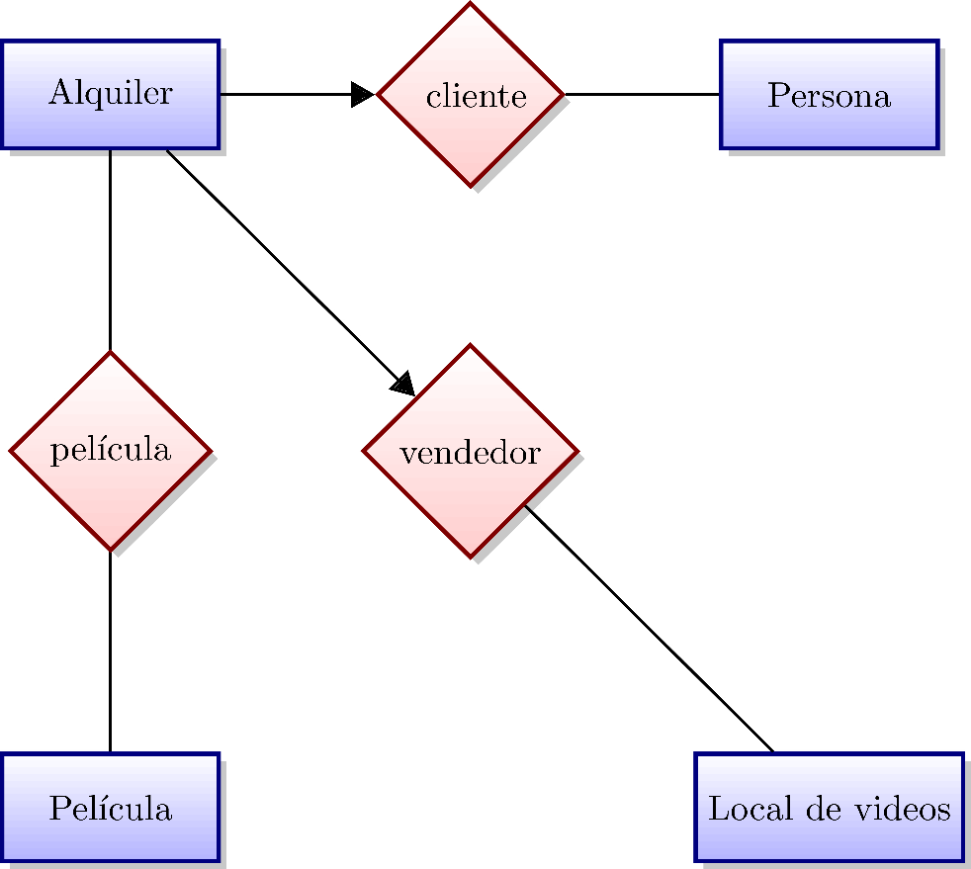
ER: Relaciones Múltiples

Slide 78
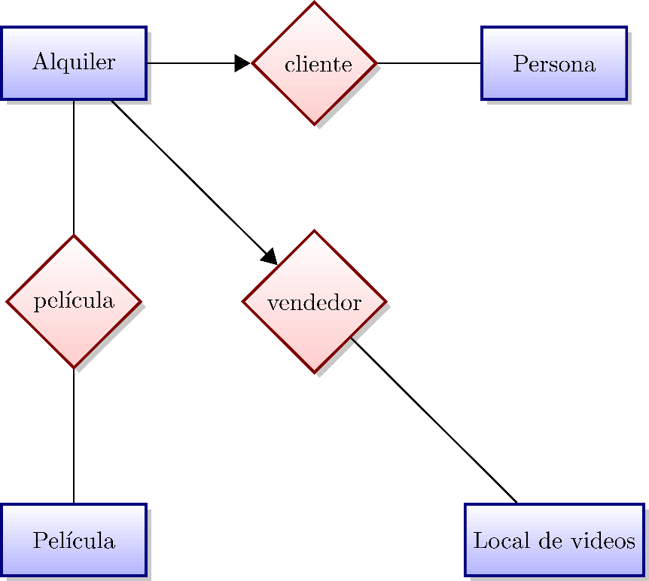
ER: Relaciones Múltiples
¿Cuál es preferible?
Más flexible
(p.ej., restricciones)
Mucho más conciso

Slide 79
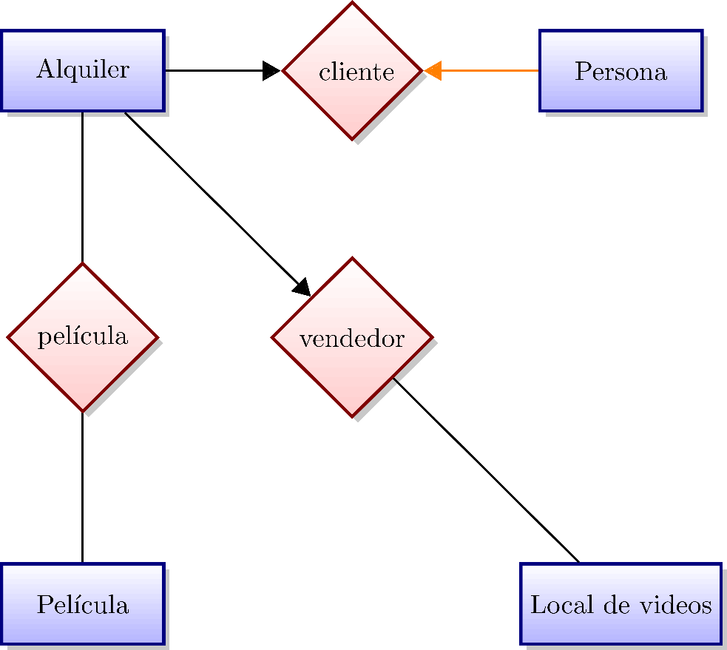
ER: Relaciones Múltiples
¿Si quisiéramos decir que una Persona puede alquilar varias Películas pero de un solo Local de videos?
…

Slide 80
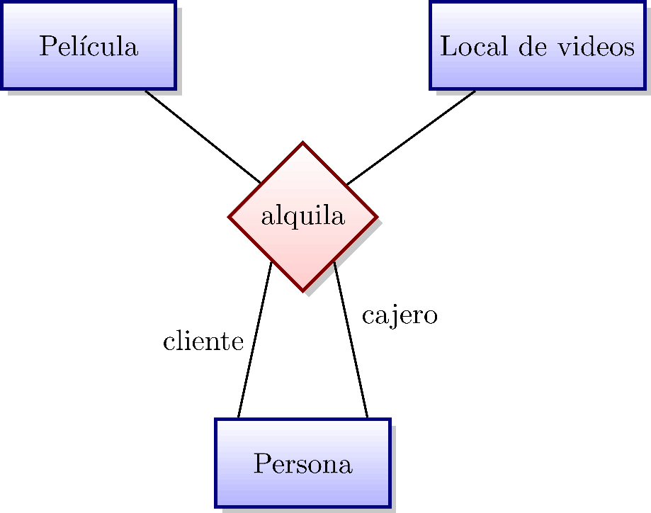
DER: Relaciones Múltiples: Arcos Etiquetados (Papeles)

Slide 82
La próxima vez, continuaremos con: Modelo E–R (II)
Capítulo 3,5 y 4 | Ramakrishnan / Gehrke

Slide 83
¿Preguntas?

